Slide 1
Aktionsforschungsnetzwerke für SprachenlehrerInnen
www.ecml.at/actionresearch

Slide 2
Aktionsforschungsnetzwerke im Überblick
Das Ziel von Aktionsforschungsnetzwerken für SprachenlehrerInnen ist, durch die Anwendung unterschiedlicher Ansätze der Aktionsforschung einen Beitrag zur Steigerung der Qualität im Sprachenunterricht zu leisten. Man möchte bestehende Netzwerke nutzen im Hinblick auf die Etablierung neuer Lerngemeinschaften, die in den EFSZ-Mitgliedsstaaten weiterentwickelt werden können.

Slide 3
Grundlegende Projektideen
die Stärkung professioneller Netzwerke durch die Verknüpfung von universitärem Wissensstand zur Aktionsforschung mit Erfolgsmodellen aus dem Sprachenunterricht
die Verbesserung des Sprachenunterrichts, indem man den Lehrerinnen und Lehrern aus ganz Europa einen besseren Zugang zur Aktionsforschung gewährleistet und ihnen neue Perspektiven auf die Sprachendidaktik ermöglicht. Lehrerinnen und Lehrer, die Aktionsforschung durchführen, erkennen, dass diese zu einem besseren Verständnis des eigenen Unterrichts und der unterschiedlichen Lernwege der Schülerinnen und Schüler führt.
Die Aktionsforschung ermöglicht den Lehrerinnen und Lehrern über die eigene Unterrichtspraxis zu reflektieren und Neuerungen vorzuschlagen oder auszuprobieren. Praktische Aktionsforschung kann in einem Netzwerk durchgeführt werden, das eine direkte Verbindung zum aktuellen Stand der Forschung liefert. Dieser Prozess bietet eine solide Basis zur Anwendung der Ergebnisse und führt zur Stärkung des professionellen Bewusstseins.

Slide 4
Projektziele
das Entwickeln von Aktionsforschungstools, um Dialoge zwischen Akteurinnen und Akteuren des Unterrichtsgeschehens in einem europäischen Kontext zu initiieren und zu unterstützen
aufzuzeigen, wie Aktionsforschung zur Entwicklung der Unterrichtspraxis und die Unterrichtspraxis zur Weiterentwicklung der Aktionsforschung führen kann;
nachzuweisen, anhand von Erfolgsberichten in unterschiedlichen Sprachen, warum Aktionsforschung sowohl für Lehrerinnen und Lehrer als auch für Schülerinnen und Schüler vorteilhaft ist
das Erstellen von europäischen Modellen des partnerschaftlichen Lernens, die auf Landes- oder Schulebenen umgesetzt werden können.

Slide 5
Projektteam
Christine Lechner, Pädagogische Hochschule Tirol
Koordinatorin - LehrerInnenbildnerin. AF, CLIL
Brynhildur Ragnarsdóttir, Sprachenzentrum, Reykjavík
Verantwortliche für die Webseite – Leiterin des nationalen Sprachenzentrums, das seit 2002 ein Programm für Online-Spracherwerb und –unterricht unterstützt.
Angela Gallagher-Brett, SOAS, University of London
Verantwortliche Kommunikation – Sprachlehrerin, Angewandte Sprachwissenschaft, Leiterin des Universitätsinstituts für Lern- und Lehrentwicklung
Tita Mihaiu, Verantwortliche für die zweite Projektsprache
Centrul pentru formarea Continua in Limba Germana (CPD)

Slide 6
Projektteam
Assoziierte Partner
Renata Zanin
LehrerInnenbildnerin an der trilingualen FU Bozen, Mitarbeit im Netzwerk Euregio Regio
Jim Murphy
CALL-Experte aus St. Johns, Neufundland, Canada
Anita Konrad, Pädagogische Hochschule Tirol
Germanistin
Melanie Steiner, Pädagogische Hochschule Tirol
Leiterin der EU-Stellen, Germanistin
Marianne Jacquin, Institut für Lehrerbildung (IUFE), Universität Genf, Schweiz

Slide 7
Erstes Projektjahr
Erste Projektschritte, Vernetzung, Aufbau der Homepage
Workshop im Rahmen der International Week, PHT
Internationale Diskussionen zur Verbesserung von Unterricht durch Strategien der Aktionsforschung
Aktionsforschungsworkshop in Sibiu/Hermannstadt, Oktober 2016
Aktionsforschung für EinsteigerInnen
Aktionsforschungsworkshop in Graz, November 2016
31 nominierte TeilnehmerInnen aus den EFSZ-Ländern
Planung von transnationalen Aktionsforschungsprojekten

Slide 8
Sibiu / Hermannstadt Vorlage für einen 3-tägigen Aktionsforschungsworkshop: Tag 1
Schritte zur Aktionsforschung | Thema/ Inhalt Österreichische Kultur | Unsere Ziele
Einleitung und Vorstellung Aktivität: Gemeinsamkeiten in der Gruppe | Kultur eines Zielsprachenlandes | gemeinsames Arbeiten ermöglichen Perspektiven für die Verbesserung des Unterrichts eröffnen
Mein Wissensstand | Woran denke ich, wenn ich an Österreich denke? Haben wir alle die gleichen Vorstellungen? | Aufzeigen verschiedener Ansätze
Analysegespräche | Poster zum Landeskunde- Unterricht im Rahmen des Sprachunterrichtes | Demonstration eines Aktionsforschungstools Berufliches Kennenlernen Aufzeigen, dass Gespräche zum Unterricht sehr konstruktiv sein können
Vom Analysegespräch zu neuen Ansätzen im LK/Kulturunterricht Rückmeldungen: Memos | Aktuelle Tendenzen im LK/Kulturunterricht | Demonstration eines Aktionsforschungstools

Slide 9
Sibiu / Hermannstadt Vorlage für einen 3-tägigen Aktionsforschungsworkshop: Tag 2
Schritte zur Aktionsforschung | Thema/ Inhalt Österreichische Kultur | Unsere Ziele
Einstieg in den zweiten Tag Verschiedene Perspektiven Anmerkungen zum Feedback vom ersten Tag | Österreichische Geschichten | Unterschiedliche Perspektiven Umgang mit Feedback zeigen
Input zur Aktionsforschung |  | ausgewählte Aktionsforschungsinhalte, die der Gruppe und dem Kontext angepasst wurden Vorgestellte Methoden in einen theoretischen Rahmen bringen
 | Aspekte des Lebens in Österreich Regionen Literatur aus Österreich „Ich und meine Umgebung“ „Wir leben in Europa“: Simulation und Reflexion über Stereotypen | Impulse für gemeinsam zu planenden Stunden geben
Zusammenfassung des Tages und Vorschau auf Tag 3 Rückmeldungen: Pinnwand | Gruppen- und Themenfindung für die gemeinsame Planung | Die gemeinsame Planung vorbereiten Einen Feedbackzyklus demonstrieren

Slide 10
Sibiu / Hermannstadt Vorlage für einen 3-tägigen Aktionsforschungsworkshop: Tag 3
Schritte zur Aktionsforschung | Thema/Inhalt Österreichische Kultur | Unsere Ziele
Begrüßung und Anmerkungen zu den Rückmeldungen von Tag 2 |  | Umgang mit Feedback zeigen
Ideen für die gemeinsame Planung Anmerkungen zu lesson study Aktivität Diamanten, um eine gemeinsame Vision zu finden | Vision: Österreichischer Kulturunterricht | Ideen für die gemeinsame Planung generieren
Gemeinsame Planung | Österreichischer Kulturunterricht Stundenplanungen | Von Visionen/Vorstellungen zur Praxis
Präsentationen und Zusammenfassung “Was ist jetzt anders”? Erwartungen Schriftliche Evaluierung vom EFSZ Knüll-Evaluierung | Vorstellung der gemeinsamen Unterrichtsentwürfe | Interesse an der Arbeit von KollegInnen wecken Einen Feedbackzyklus demonstrieren

Slide 11
Workshop am EFSZ, Graz
Donnerstag, 10.11.2016
EFSZ-Präsentation – Vorstellung des Projektes
Analysegespräche
Input zu Aktionsforschungskonzepten – Ansätze aus Österreich, Großbritannien, Italien, Rumänien, Island
“Stadtspaziergang zur Aktionsforschung” anhand von allgemeinen und wissenschaftlichen Statements
Aktionsforschungswerkzeuge - Stationenlauf
Zusammenfassung des Tages Rückmeldungen – Memos Vorbereitung auf Tag 2

Slide 12
Workshop am EFSZ, Graz
Freitag, 11.11.2016
Aktionsforschungsprojektplanung: Input
Input zu: Online-Sprachenlernen– Didaktische und sprachliche Herausforderungen
Gemeinsame Planung Vorstellung der Aktionsforschungsprojekte Evaluation und Verabschiedung
Stadtführung – gesponsert vom EFSZ-Verein

Slide 13
Workshop in Graz: Unser Sprachenbaum
Der Baum zeigt alle Sprachen der TeilnehmerInnen

Slide 14
Mini-Projekte, die im Workshop entstanden
Eine Forschungsfrage
Grundgedanke und Theorie
Projektschritte
Ausführung im Unterricht
2-3 Aktionsforschungsinstrumente
Reflexion und Handlung
Rückschlüsse und Ausblicke
Bericht für TN-Gruppe bis Mitte März
Veröffentlichung am Padlet: Bericht, Präsentation, Forschungspapier

Slide 15
Graz Workshop Mini-Projekte: Forschungsthemen
Werden Lernende durch einen ausdrücklicher Fokus auf kritische Denkfähigkeiten sowohl in der Unterrichtsplanung als auch im Unterricht befähigt, sich im kritischen Denken zu engagieren? Teilnehmende Länder: Albanien, Niederlande, Malta, Lettland
Wie können die Sprachkenntnisse der SchülerInnen durch die Verwendung von Nachrichtenmedien und Facebook-Sharing im Sprachunterricht erweitert werden? Teilnehmende Länder: Kroatien, Island
Hürden entfernen: Können wir Hindernisse für das professionelle Lernen von Englisch als Zweitsprache auf Hochschulniveau identifizieren? Teilnehmende Länder: Armenien, Frankreich
Welches ist die Rolle der Lehrperson in schülerInnenzentrierten Aktivitäten? Teilnehmende Länder: Finnland, Frankreich
Wie beeinflussen die Strategien zum Wortschatzlernen die Lernerautonomie im CLIL- und Fremdsprachenunterricht? Irland
Wie kann erreicht werden, dass die Kinder im Unterricht in der Zielsprache Deutsch sprechen? Teilnehmende Länder: Liechtenstein, Litauen, Rumänien

Slide 16
Graz Workshop Mini-Projekte: Forschungsthemen
Das europäische Portfolio für Sprachenlehrende in Ausbildung (EPOSTL) als Reflexionsinstrument verwenden um auszubildende und erfahrene LehrerInnen zu stärken. Teilnehmende Länder: Bosnien und Herzegowina, Estland, Griechenland
Herausforderungen an die interkulturellen Kompetenzen von CLIL-Unterrichtenden im Rahmen eines lernerzentrierten Projekts. Teilnehmende Länder: Tschechien, Polen
CLIL in Berufsschulen gesehen aus der Perspektive der SchülerInnen. Teilnehmende Länder: „Ehemalige Jugoslawische Republik Mazedonien“, Serbien
Interkulturelle Kompetenzen in einem lernerzentrierten Projekt. Teilnehmende Länder: Österreich, Dänemark, Montenegro
Die Rolle der Lehrperson als Ko-Konstrukteur von Wissen. Teilnehmende Länder: Bulgarien, Schweiz, Deutschland, Norwegen, Slowenien

Slide 17
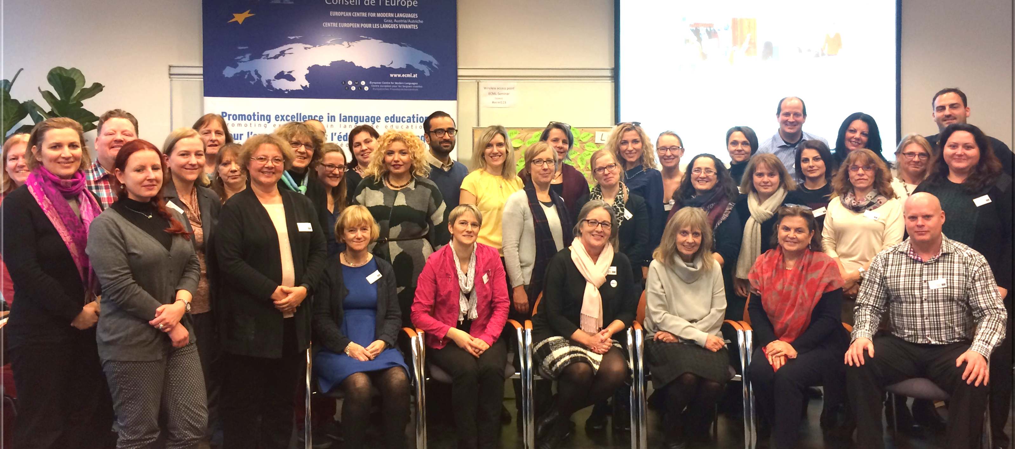
Graz: TeilnehmerInnen

Slide 18
Nächste Schritte
TeilnehmerInnen entwickeln ihre kollaborativen Aktionsforschungsprojekte und führen ihre Unterrichtsforschung durch.
TeilnehmerInnen berichten dem Projektteam bis Mitte März 2017.
Die Erfolgsgeschichten werden disseminiert.
Das Projektteam erkundet Vernetzungsmöglichkeiten zu anderen Projekten.
Das Projektteam entwickelt Strategien zur Entwicklung der AF-Vernetzung und stellt Fortbildungsmodule zur Verfügung, die an Erfolgsmodelle geknüpft werden können und die SprachenlehrerInnen im Unterricht stärken können.

Slide 19
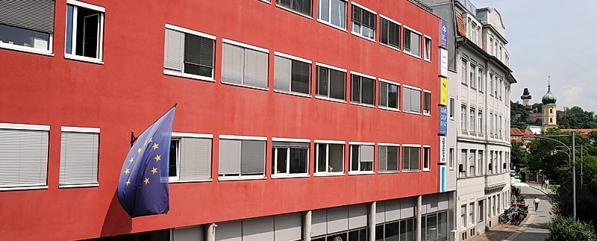
Die Webseite des Projekts Aktionsforschungsnetzwerke für SprachenlehrerInnen http://www.ecml.at/actionresearch

